Slide 1
WAHANA KLINIK
Wahana Klinik Gizi (W-2)
Klinik Santi, lantai 3
Jl. Merdeka No. 44 Bandung

Slide 2
Paparan kasus dalam wahana ini adalah trigger case di lapangan untuk mendukung mahasiswa dalam memenuhi kompetensinya sebagai dokter umum dalam hal :
Terampil dalam melakukan penilaian status gizi (nutritional assessment)
  Subjektif : salah satunya adalah dietary assessment (contoh : 24-hr dietary recall) dana analisisnya
  Objektif : salah satunya adalah pemeriksaan antropometri (contoh : mengukur tinggi badan dan lingkar pinggang, serta memeriksa komposisi tubuh dengan alat body impedance analyzer) dan analisisnya
Mampu menghubungkan data terkait gizi yang didapatkan dengan peranannya dalam preventif/promotif/kuratif/rehabilitatif kanker payudara
Mampu menganalisis masalah gizi yang terdapat pada pasien dan kaitannya dengan dengan kanker payudara
Memiliki gagasan atau inovasi dalam penyelesaian masalah tersebut
Mampu berkomunikasi secara efektif yang mengedepankan etika dalam membina hubungan dokter-pasien serta lingkungannya

Slide 3
What to do ?
1. 24-hr dietary recall (hands on)
2. Dietary analysis (hands on)
3. Antropometri – Dimensi (hands on)
  Lingkar pinggang
  Mengukur tinggi badan
4. Antropometri – Komposisi Tubuh (hands on)
5. Analisis antropometri (hands on)
6. Komunikasi terhadap pasien (hands on dan sit in)
Mencatat, mengumpulkan semua data dan bukti kunjungan, mempelajari paparan yang didapat, serta menyusun bahan presentasi yang akan dipaparkan saat diskusi kelompok pada jadwal yang telah ditentukan

Slide 4
What should be prepared one day before?
Pakaian bersih dan rapih, sepatu tertutup.
Membawa jas laboratorium (bersih dan rapih)
Masker medis, hand sanitizer
Pulpen, kertas kosong, papan dada (bila ada), kalkulator (atau gadget dengan aplikasi kalkulator)
Formulir 24-hr recall bagi yang akan melakukan dietary recall (terlampir)
Daftar Komposisi Bahan Makanan (DKBM) (terlampirdan/atau Tabel Komposisi Pangan Indonesia (TKPI) dan/atau aplikasi Fat Secret/aplikasi komposisi nutrisi lainnya bagi yang akan melakukan dietary assessment
Membekali diri dengan pengetahuan dan keterampilan melakukan dietary recall dan analisis nya, antropometri dan analisisnya, serta komunikasi efektif dan etika dalam hubungan dokter terhadap pasien dan lingkungan kerjanya
Mengetahui rute, pilihan transportasi, dan lama perjalanan menuju lokasi
Pembagian kelompok kecil dan penentuan PIC untuk masing-masing kegiatan

Slide 5
Who ?
1 Kelompok membagi diri dalam 2 kelompok kecil (Kelompok A dan B)
1 kelompok kecil akan mengikuti alur pemeriksaan 1 pasien, yang meliputi kegiatan :
- dietary recall (hands on), dietary analysis (hands on), antropometri–dimensi dan analisis (hands on), antropometri–komposisi tubuh dan analisis (hands on), komunikasi dokter-pasien dan lingkunganya (hands on dan sit in)
1 kelompok kecil memilih ketuanya, dan membagi tugas untuk masing-masing anggota
(1 orang/kegiatan, jumlah yang bertugas dapat fleksibel sesuai jumlah anggota kelompok kecil), mengisi pembagian tugas berikut dan ketua kelompok mengirimkannya pada dosen pembimbing lapangan 1 hari sebelum kegiatan (dr. Siska : 087822020430)

Slide 6
Kelompok | Kegiatan | Nama anggota kelompok yang bertugas
A | dietary recall (hands on)
 | dietary analysis (hands on)
 | anthropometry – dimension, dan analisis (hands on)
 | anthropometry – Body Composition dan analisis (hands on)
 | communication in nutritional management (sit in)
B | dietary recall (hands on)
 | dietary analysis (hands on)
 | anthropometry – dimension, dan analisis (hands on)
 | anthropometry – Body Composition dan analisis (hands on)
 | communication in nutritional management (sit in)

Slide 7
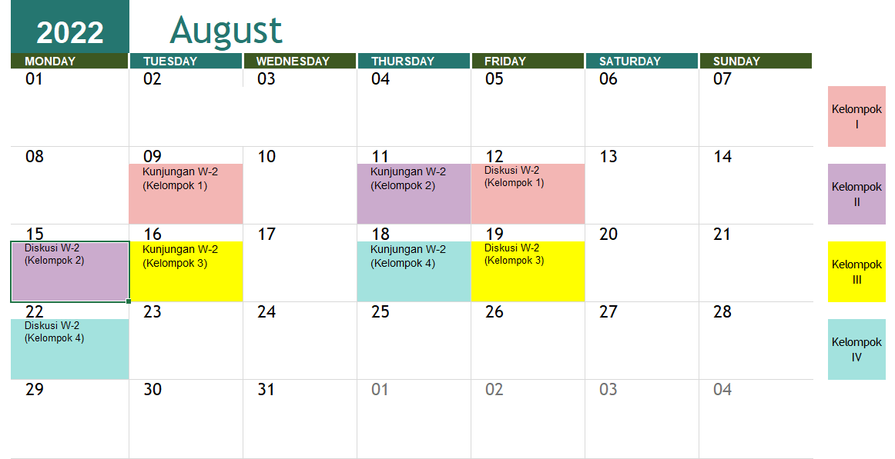
When ?
Jadwal Kunjungan dan Diskusi
Jadwal Kunjungan : Selasa dan Kamis
(Jam 16.00-selesai)
Catatan : tiba di W-2 max 15.30 utk
persiapan dan pengenalan alat
Diskusi : Senin dan Jumat
(Jam by appointment) dengan dosen pembimbing

Slide 8

where
Poliklinik Gizi
Klinik Santi, lantai 3
d/a Apotik Santi
Jl. Merdeka No. 44 Bandung
https://www.kliniksanti.com/

Slide 9
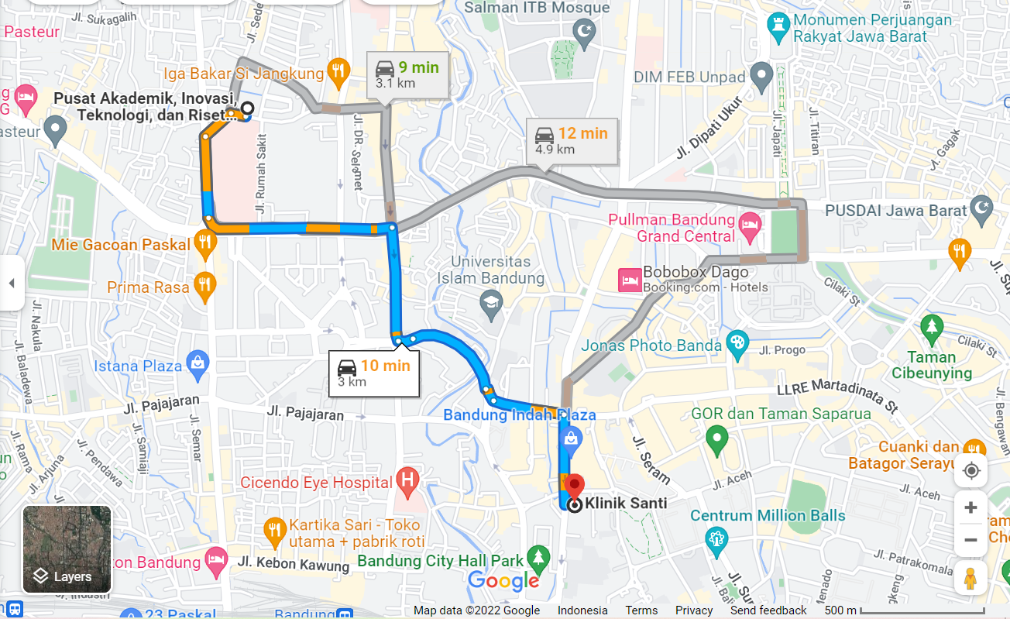
How ?
1. How to get there ?
Rute Gedung Pamitran Unpad – Klinik Santi
Narahubung Poliklinik Gizi :
Bidan Ana : 081-221848499

Slide 10
2. How is the work flow ?
Tiba di Poliklinik Gizi max. 15.30. Simpan tas di ruang loker dengan rapi, Pengenalan alat dan cara pakai oleh Ibu Ana. Mahasiswa yang bertugas, stand by di tempat masing-masing. Mahasiswa yang belum bertugas dapat menunggu dengan tertib di ruang tunggu
Alur A → B → C → D → E
Keterangan :
A : Ruang loker
B : Tempat registrasi pasien dan penilaian tanda vital
C : Antropometri
D : Dietary recall, ruang tunggu pasien
E : ruang praktek
C
E
D
B
A
Area administrasi
D

Slide 11
3. How to do the dietary recall ?
https://www.youtube.com/watch?v=q65h8BdA9j0
Referensi : Whitney E, Rolfes SR. Understanding Nutrition, edisi ke-15

Slide 12
PERSIAPAN ANTROPOMETRI
Pengukuran dilakukan setelah berkemih, sebelum makan
Menggunakan pakaian yang minimal
Melepas ikat rambut, bila mengganggu pengukuran tinggi badan
Melepaskan asesoris yang berat, seperti ikat pinggang, dompet, jam tangan, dll
Tanpa kaos kaki dan alas kaki

Slide 13
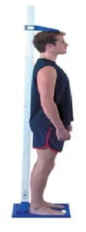
4. How to do the body height measurement ?
Sikap tubuh saat dilakukan pengukuran tinggi badan :
  Berdiri lurus, dengan kaki rapat dan lutut lurus.
  Tumit, bokong, dan bahu menempel pada permukaan dinding
  Lengan menggantung rileks di sisi tubuh dengan telapak tangan menghadap paha
  Pandangan lurus ke depan sesuai dengan Frakfurt plane horizontal, tidak harus selalu harus menempel pada permukaan dinding
Pengukuran tinggi badan dilakukan dengan menarik mistar ukur dari atas hingga menyentuh puncak kepala, saat menarik napas dalam dan bahu rileks

Slide 14
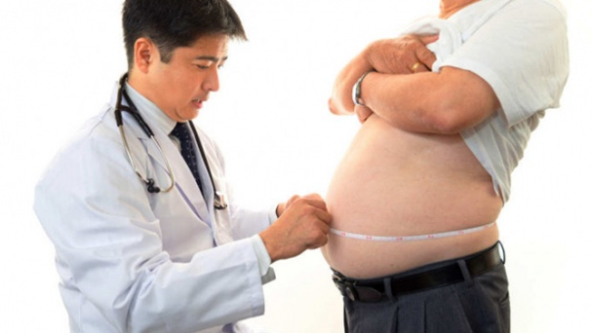
4. How to do the waist circumference measurement ?
Pengukuran Lingkar Perut
https://extras.bhf.org.uk/patientinfo/waist-measurement_v1.0/app/
Status Gizi | IMT (kg/m2) | Risiko Penyakit Tidak Menular
 |  | Lingkar perut
 |  | < 90 cm (pria) | ≥ 90 cm (pria)
 |  | < 80 cm (wanita) | ≥ 80 cm (wanita)
Gizi kurang | < 18.5 | Rendah (namun berisiko terjadinya penurunan sistem imun tubuh) | Average
Gizi Normal | 18.5 – 22.9 | Average | Meningkat
Gizi Lebih | ≥ 23.0
- Berisiko | 23.0 – 24.9 | Meningkat | Sedang
- Obesitas I | 25.0 – 29.9 | Sedang | Tinggi
- Obesitasi II | ≥ 30.0 | Tinggi | Sangat tinggi
Obesitas sentral

Slide 15
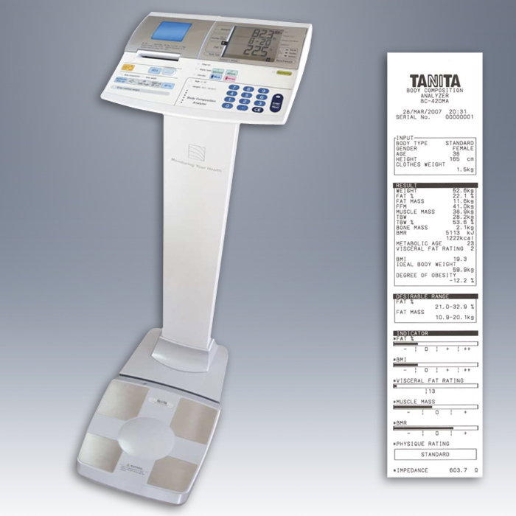
5. How to do the body composition assessment ?
https://www.youtube.com/watch?v=rrPRh5qjYtQ&list=PLqIg4d-agSOtteAfK9wpt33KzL9Pya3Wa

Slide 16
Selamat Bertugas

